Slide 1
第一章 函数与极限
第九节 连续函数的运算与初等函数的连续性

Slide 2
一、连续函数的四则运算的连续性
定理：若函数 f (x)、 g (x) 在点 x₀ 处连续，则
C · f (x)， f (x)±g (x)， f (x) · g (x) ， f (x) / g (x)
在点 x₀ 处也连续，其中C 为常数， g (x₀) ≠ 0．
证明：设 ， ，则

Slide 3
一、连续函数的四则运算的连续性
定理：若函数 f (x)、 g (x) 在点 x₀ 处连续，则
C · f (x)， f (x)±g (x)， f (x) · g (x) ， f (x) / g (x)
在点 x₀ 处也连续，其中C 为常数， g (x₀) ≠ 0．
例如，sin x，cos x 在 (−∞, +∞) 内连续（课本P.58），故
在其定义域内也连续．

Slide 4
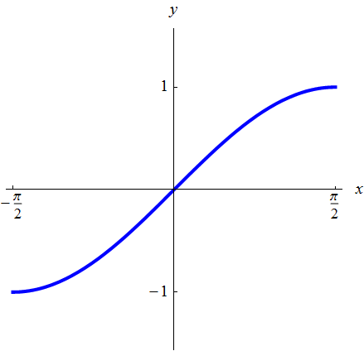
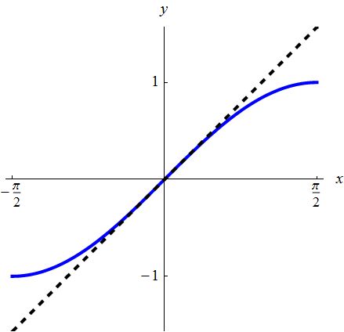
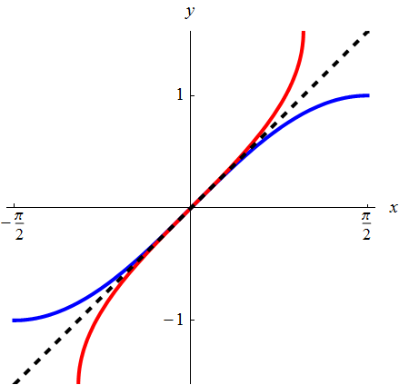
二、反函数与复合函数的连续性
反函数的连续性
若函数 y = f (x) 在区间 I_{x} 上单调增加（减少）且连续，则
反函数 x = f ⁻¹(y) 在区间 I_{y} 上单调增加（减少）且连续，
其中 I_{y} = { y | y = f (x)，x ∈I_{x} }．
例如，sin x 在 [−π / 2, π / 2] 内单调增加且连续，
arcsin x 在 [−1, 1] 内也单调增加且连续．
结论：
反三角函数在其定义域内都是连续的．
arcsin(x)
sin(x)

Slide 5
回顾：复合函数的极限运算法则（P.44）
问题：设 ， ，
分析：
+
在 x₀ 点某个去心邻域内，
g(x) ≠ u₀
?

Slide 6
回顾：复合函数的极限运算法则（P.44）
问题：设 ，
分析：
+
在 x₀ 点某个去心邻域内，
g(x) ≠ u₀
?

Slide 7
二、反函数与复合函数的连续性
复合函数的连续性
若 ，函数 f (u) 在点 u₀ 处连续，则
证明：因为 f (u) 在点 u₀ 处连续，所以 ，存在
当 |u − u₀| < η 时，有 | f (u) − f (u₀ )| < ε ．
又因为 ，对上述正数 η，存在 δ > 0，
当 0 < |x − x₀| < δ 时，有 | g(x) − u₀| < η ．
令 u = g(x)，则当 0 < |x − x₀| < δ 时，| g(x) − u₀| < η ，从而
| f [g(x)] − f (u₀)| < ε ，得证．

Slide 8
二、反函数与复合函数的连续性
复合函数的连续性
若 ，函数 f (u) 在点 u₀ 处连续，则

Slide 9
二、反函数与复合函数的连续性
复合函数的连续性
若 ，函数 f (u) 在点 u₀ 处连续，则
求复合函数极限的两种方法：
极限符号与连续函数的符号可以交换！
由函数 f 的连续性
交换运算次序
由复合函数的极限运算法则
作变量代换，令 u = g(x)

Slide 10
例子
由函数 f 的连续性
交换运算次序
由复合函数的极限运算法则
作变量代换，令 u = g(x)
例：求 ．
知识点：

Slide 11
二、反函数与复合函数的连续性
复合函数的连续性
若函数 f (u) 在点 u₀ 处连续， ，则
特别地，若 ，则
（课本 P.63定理4）
极限符号与连续函数的符号可以交换！
连续函数的复合函数
是连续函数．

Slide 12
例子
例： ．
函数 u = 1/x 在 (−∞, 0)∪(0, +∞) 内连续，
函数 y = sin u 在 (−∞, +∞) 内连续，
故 在 (−∞, 0)∪(0, +∞) 内连续．

Slide 13
例：求
分析：这是 型，因此
解法1：等价无穷小代换法
因为 ln(1 + x) ~ x，所以
解法2：利用第二个重要极限求解

Slide 14
例：求
分析：因为∞−∞ 是未定式，所以
解：

Slide 15
三、初等函数的连续性
定义区间是指包含在
定义域内的区间（P.64）
基本初等函数在定义域内连续．
连续函数四则运算的结果连续．
连续函数的复合函数是连续函数．
说明：
初等函数在定义区间内连续，在定义域内不一定连续．
例如，函数 y = (cos x − 1)^{1/2} 的定义域为 x = 2nπ，n∈Z，
在这些孤立点的任意邻域内都没有定义，故函数不连续．
初等函数求极限——直接代入法（P.64）．
一切初等函数在定义区间内连续

Slide 16
例子
例：求 ．
解：因为 是初等函数且 x = 2 是其定义区间内的点，
所以 在 x = 2 处连续，于是

Slide 17
幂指函数——型如 u(x)^{v(x)} 的函数
前提：设 且 ．
因 故幂指函数是初等函数．
结论：若 ，则有

Slide 18
例子
例：求
解：

Slide 19
例子
例：求
分析：这是 型，因此
利用 （课本P.51）求解．
解：

Slide 20
小结
定义区间是指包含在定义域内的区间．
基本初等函数在定义域内连续．
连续函数四则运算的结果连续．
连续函数的复合函数是连续函数．
连续函数的反函数是连续函数．
说明：
分段函数在分段点处是否连续需要讨论其左、右连续性．
求复合函数极限的两种方法：
①作变量代换（课本P.44定理6）；
②交换运算次序（课本P.62定理3） ．
一切初等函数在定义区间内连续

Slide 21
作业
习题1 − 9
2
3(5)(6)(7)(8)
4(4)(5)(6)
6

